Slide 1

Игра
«Звездный час»

Slide 2
Раунд
«Живой мир»

Slide 3
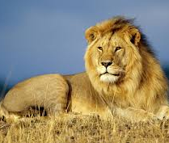
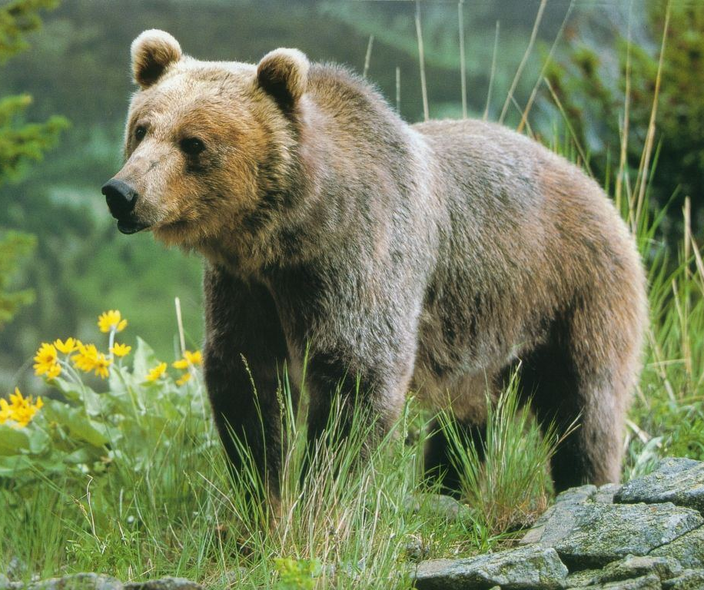
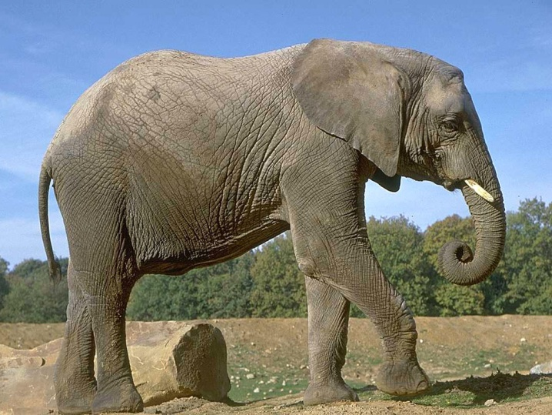
1. Какое животное живет в нашем регионе?
?

Slide 4
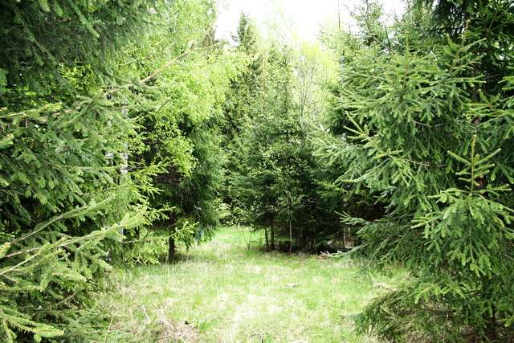
2. В каком лесу нет листьев?

Slide 5
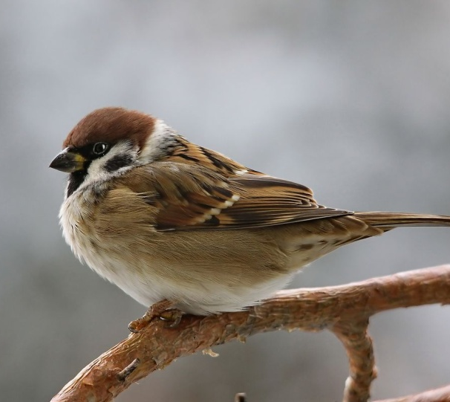
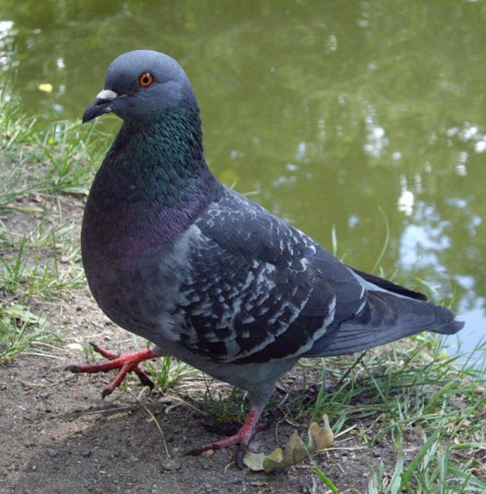
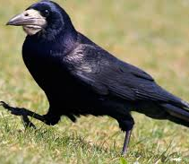
3. Какая из перечисленных птиц – перелетная?
?

Slide 6
Раунд
«Увлечения»

Slide 7



1. Какой вид спорта не является зимним?
?

Slide 8

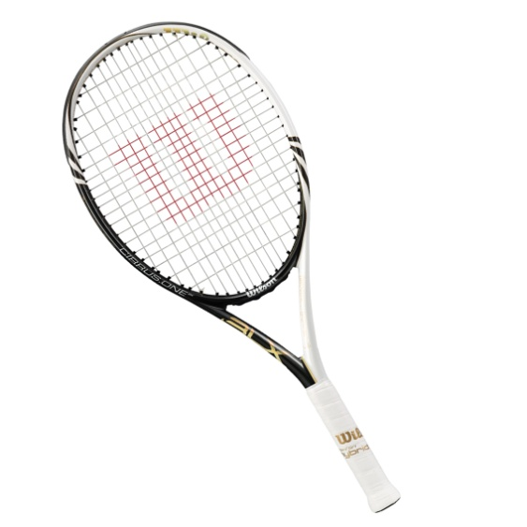
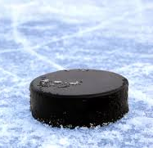
2. Что нужно из перечисленных предметов для игры в хоккей?
?

Slide 9
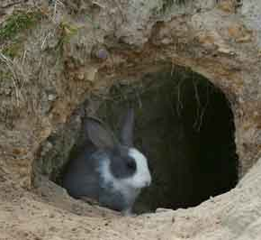
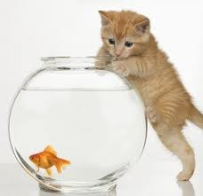
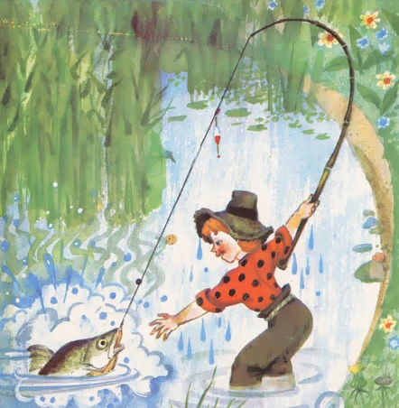
3. Продолжите пословицу: «Без труда не вытянешь…»?
?

Slide 10
Раунд
«Культпоход»

Slide 11
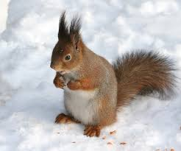
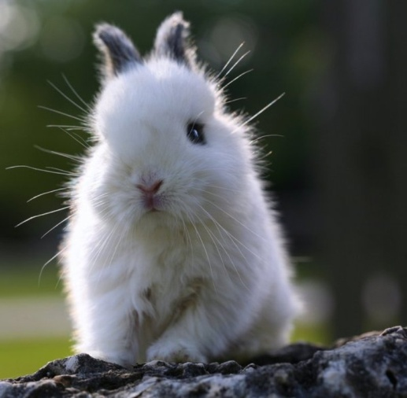
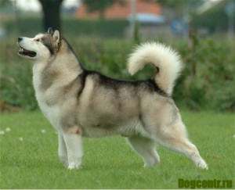
1. Кто в «Сказке о царе Салтане» жил в хрустальном доме ?
?

Slide 12

2. Как называется Красноярский зоопарк ?

Slide 13
Раунд
«Большая карта»

Slide 14
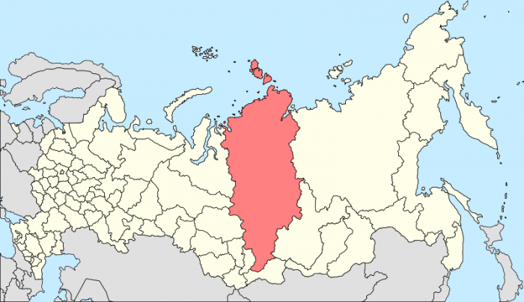
1. Как называется регион, в котором мы живем?

Slide 15
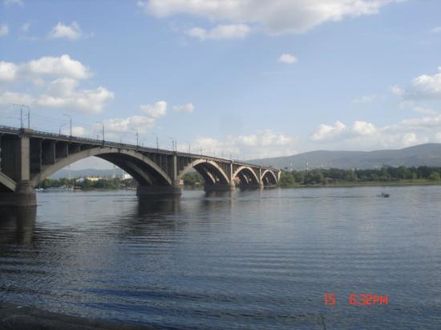
2. Какая река течет в нашем городе?

Slide 16



3. Кто изображен на гербе города Красноярска?
?

Slide 17
Раунд
«Спецзадание»

Slide 18
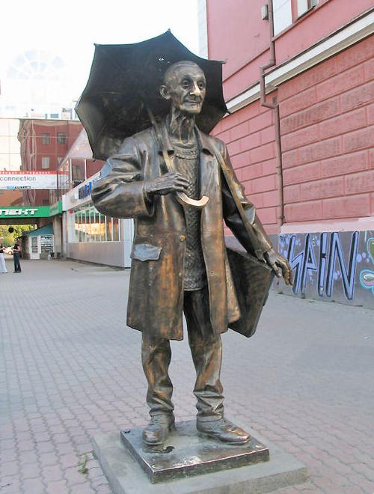
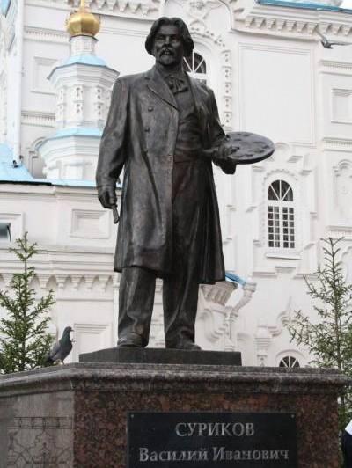
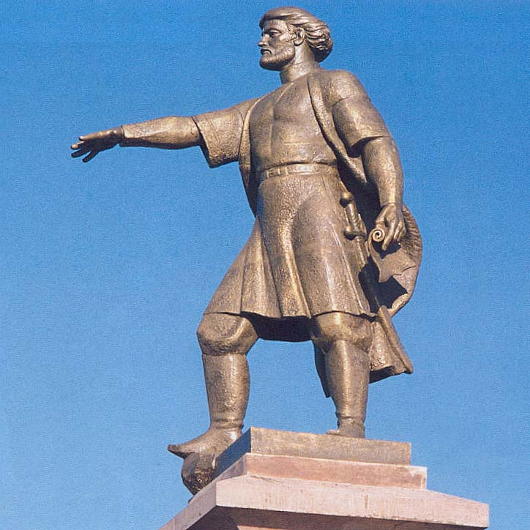
Кто является основателем города Красноярска?
?

Slide 19
Раунд
«ЗВЕЗДНЫЙ ЧАС»

Slide 20
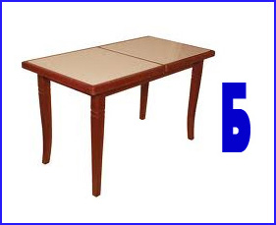
Разгадайте ребус

Slide 21
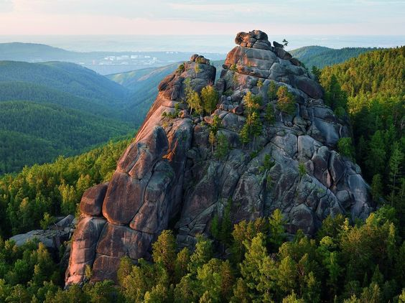

Slide 22
Игра
«Звездный час»

